Slide 1

ভগবান,আল্লাহ,ঈশ্বর
সে
যেই নামেই আমরা
ডাকি না কেন সে
পৃথিবীতে এসে গেছে |

Slide 2


ব্রহ্মা কুমারিস ঈশ্বরীয় বিশ্ববিদ্যালয় |

Slide 3
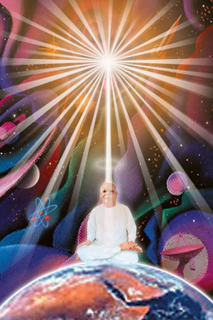
নিরাকার শিব পরমপিতা
পরমাত্মা সকার ব্রহ্মার
শরীরের মাধ্যমে ঈশ্বরীয়
মহাবাক্য উচ্চারণ করছে এই
বর্তমান সঙ্গম যুগের সময় |
৫০০০ বছরের এই সৃষ্টি
চক্রতে এই সময় হলো
অতি মূল্যবান তাই
সঠিক ভাবে নির্ণয় নেবেন ,
এই সময়কে এমনি হাতছাড়া
করবেন না ,নিজেকে এই
মূল্যবান ভাগ্যের থেকে
বঞ্চিত করবেন না |

Slide 4
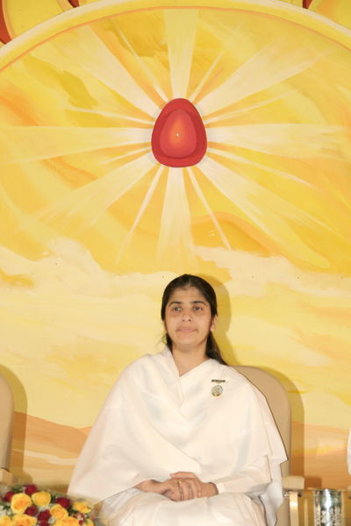
এই ঈশ্বরীয়
পরিবার আপনাকে
আহভান করছে
আর আপনাকে
নির্শার্থ্য ভাবে সেবা
করার জন্য
অপেখ্যা করছে |

Slide 5

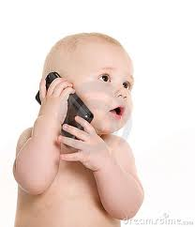
আমাদের
সন্ধান খুজছেন ...
যোগাযোগ করুন ...
৯৯৯৯৩৪৪৫৫৫/
৯৯৯৯৩৪৪৬৬৬

